Slide 1
Color FIT
GRUPO: ANDRESSA ANDRADE, NAILANE OLIVEIRA E RENATA ANTUNES

Slide 2
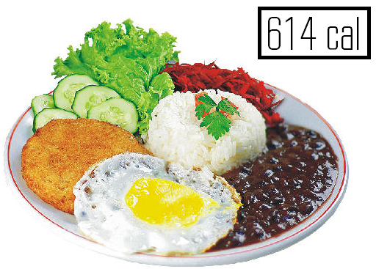
Apresentação da ideia
O aplicativo denominado inicialmente, simplesmente, por Dieta e agora apelidado como Color FIT, trata-se uma aplicação mobile em que os usuários poderão através de fotos tiradas com a câmera de seus celulares, descobrirem quantas calorias estão contidas naquele prato.

Slide 3
Fundamentação teórica
Muitas pessoas já ouviram a frase "Quanto mais colorido, melhor!", esse aplicativo busca enfatizar essa verdade, atribuindo calorias aos pratos de acordo com as cores.
Variar no tipo de alimento e fazer um prato colorido ajuda muito a manter a alimentação saudável e a silhueta enxuta.Os alimentos estão divididos em seis grupos de cores. Para cada grupo, existe uma propriedade e vitamina importante para a alimentação. “Com uma alimentação colorida, você ingere uma grande variação de minerais, fotoquímicos e antioxidantes”, explica indica a nutricionista funcional Gabriela Maia (RJ).
Para a separação das cores da imagem capturada será utilizado um filtro de imagem baseado em matriz RGB. Uma estimação de quantas calorias serão conferidas para cada cor será realizada.

Slide 4
Público
Amplo: jovens, adultos e idosos
Pessoas interessadas por dieta, comida saudável, vida saudável

Slide 5
Funções do aplicativo
Cálculo das calorias por prato
Cálculo do IMC
Compartilhamento das fotos nas redes sociais

Slide 6
Estrutura e ferramentas utilizadas
Estrutura
  Programação Orientada à Objetos – Java
  Inteligência Artificial – Weka utilizando SVM
Ferramentas
  Eclipse - SDK Android
  MySQL
  Astah
  Marvel
  Moqups

Slide 7
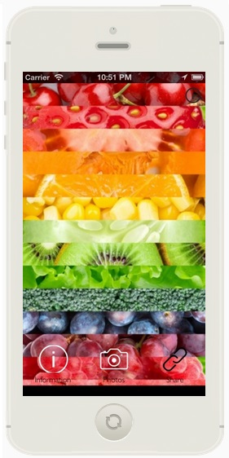
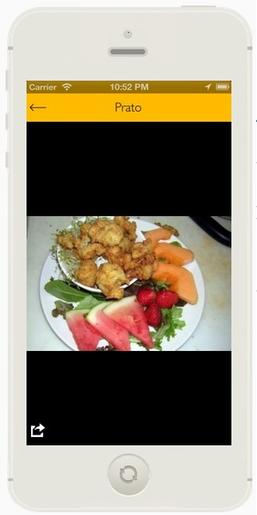
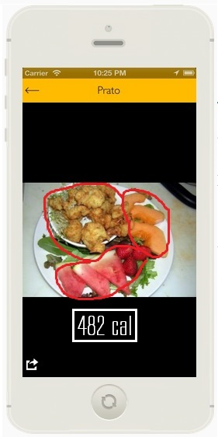
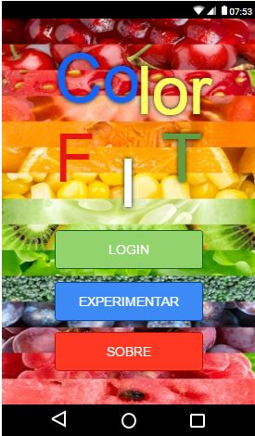
Visão do usuário
Usuário tira uma
foto de seu prato
Aplicativo calcula as calorias do prato

Slide 8
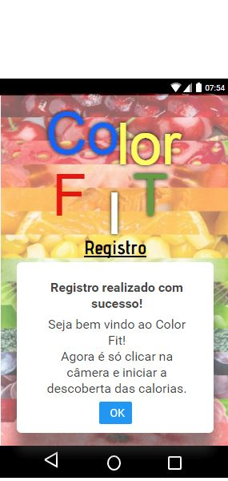
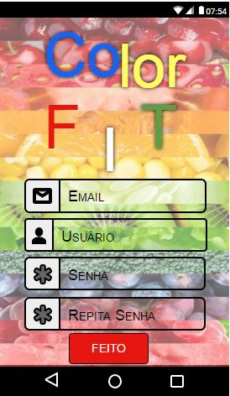
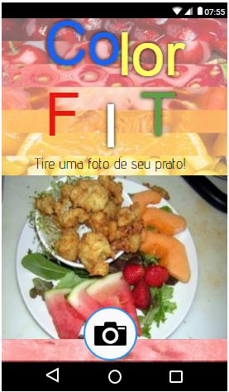
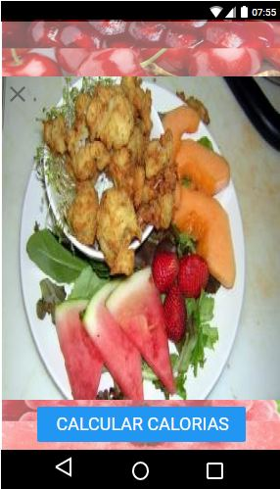
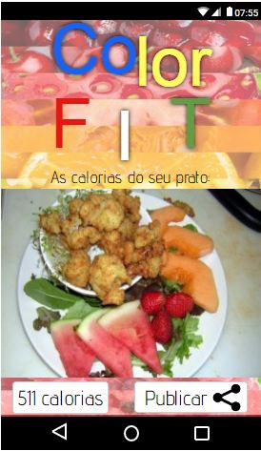
Protótipo das telas

Slide 9
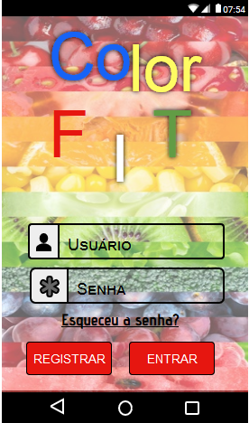
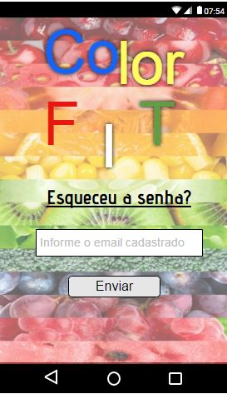
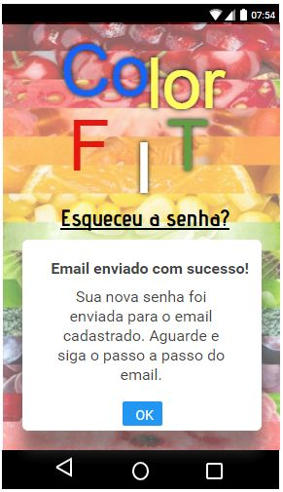
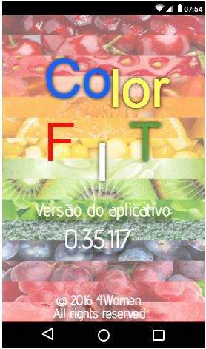
Protótipo das telas

Slide 10
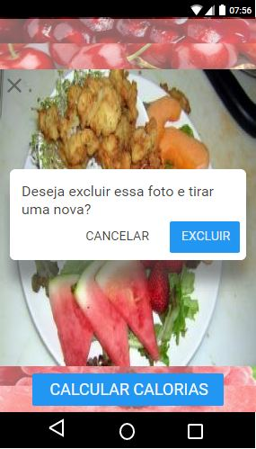
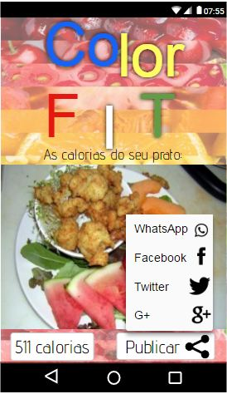
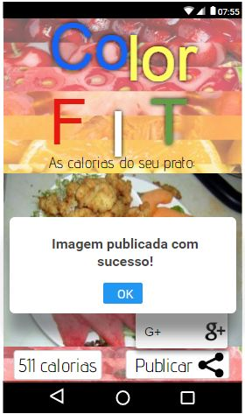
Protótipo das telas

Slide 11
Protótipo das telas
Funcionamento das telas
https://marvelapp.com/87ee536/screen/15782762

Slide 12
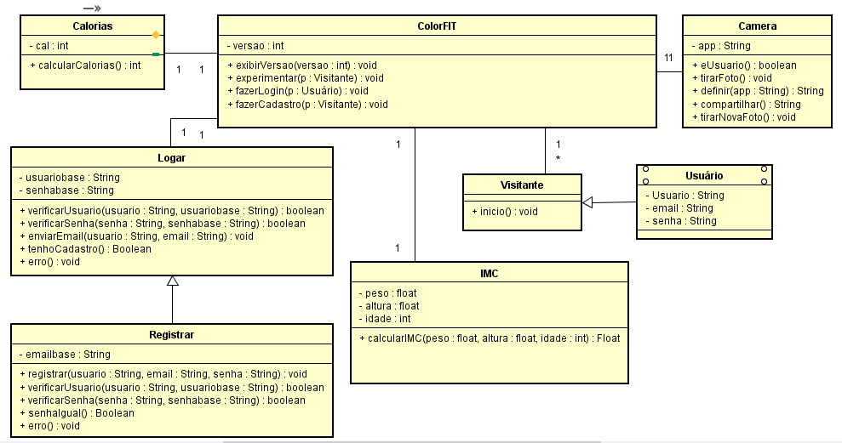
Diagrama de Classe

Slide 13
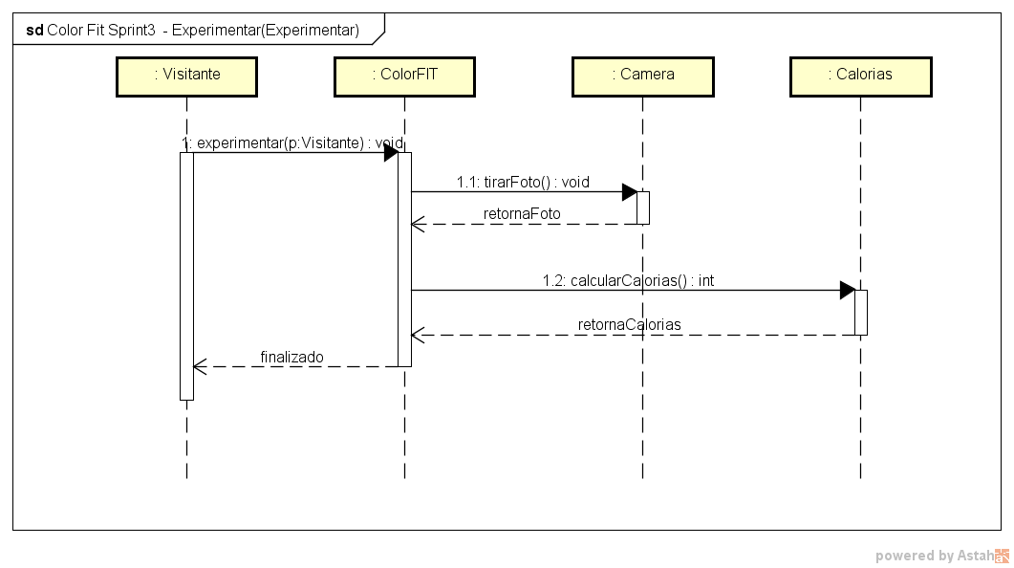
Diagrama de Sequências
Experimentar

Slide 14
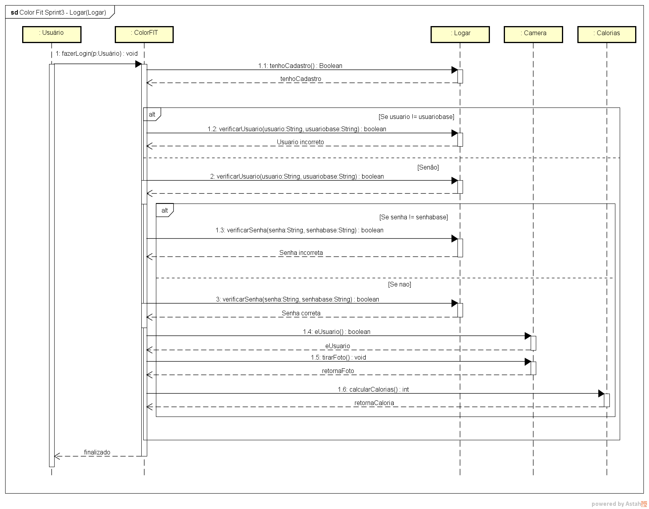
Diagrama de Sequências
Logar

Slide 15
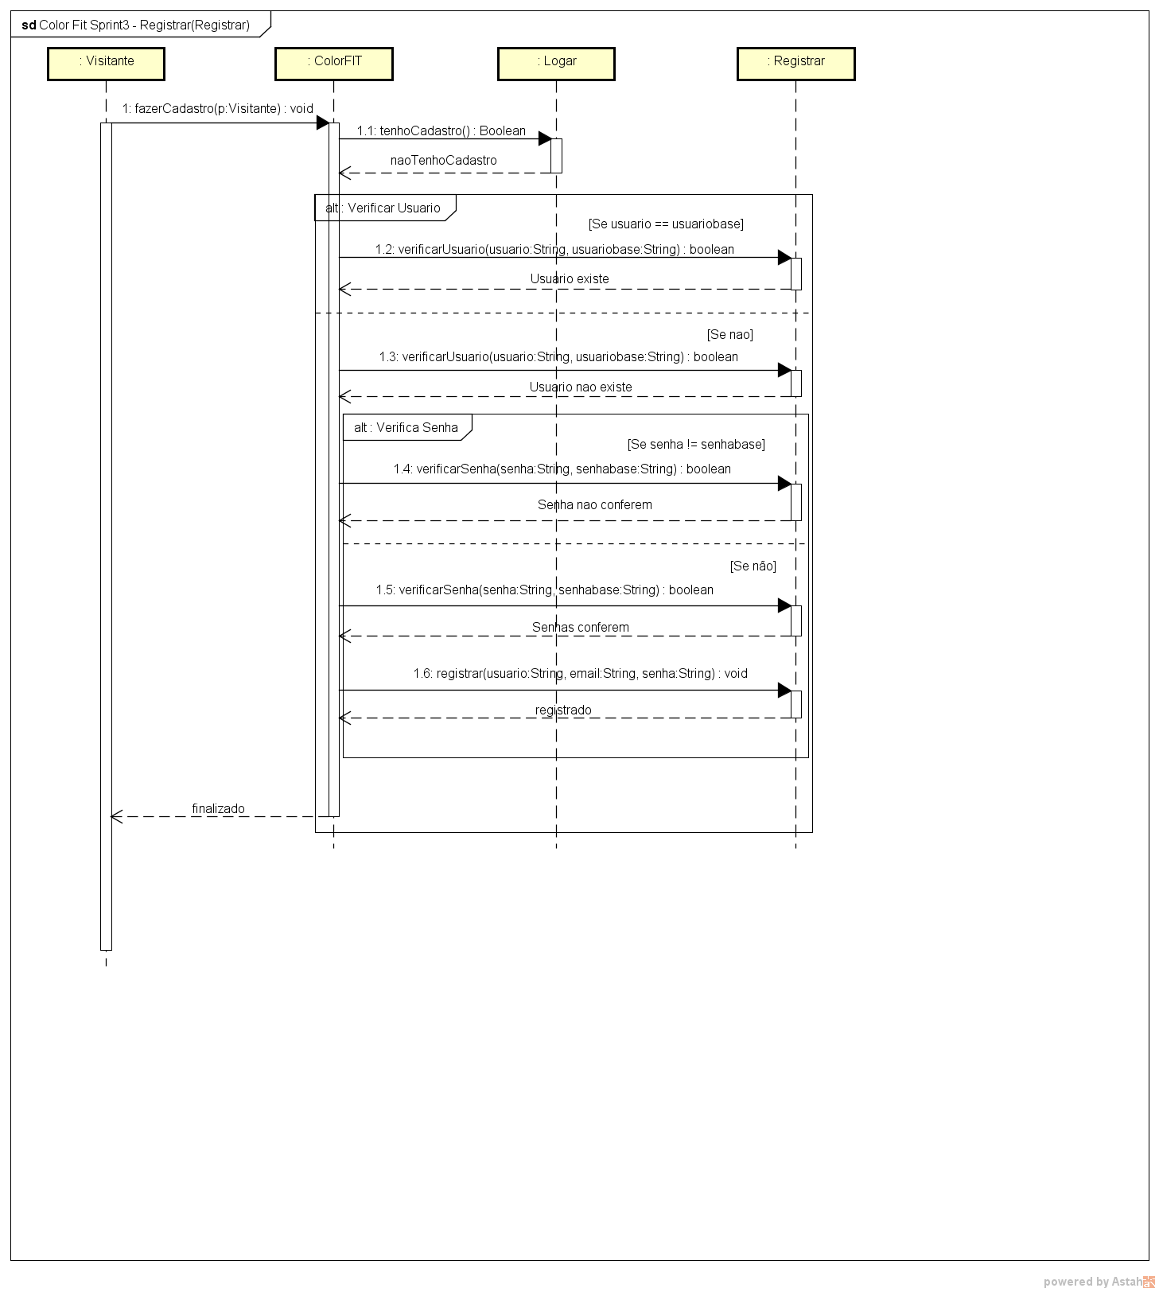
Diagrama de Sequências
Registrar

Slide 16
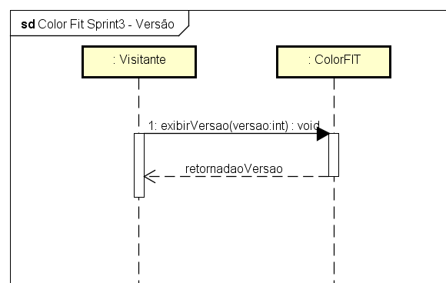
Diagrama de Sequências
Versão do App

Slide 17
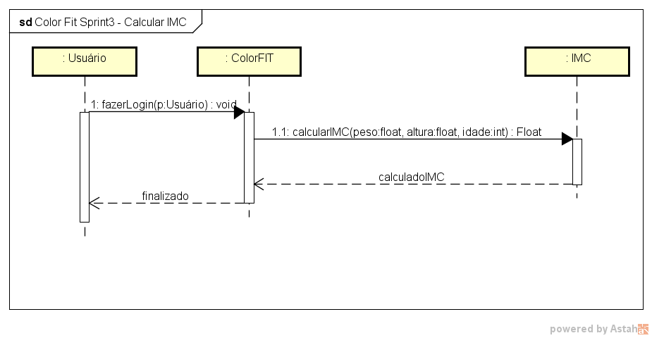
Diagrama de Sequências
Cálculo de IMC

Slide 18
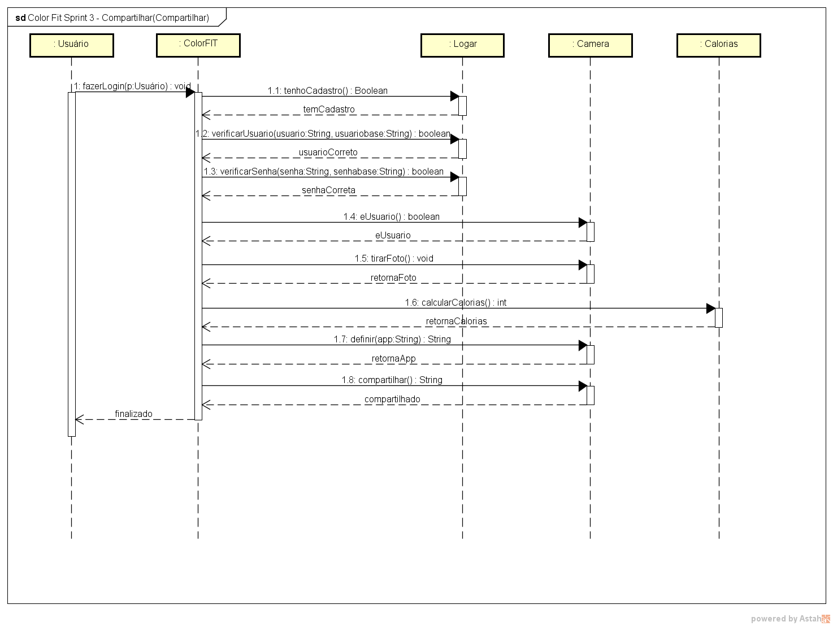
Diagrama de Sequências
Compartilhar

Slide 19

Dúvidas e/ou sugestões?

